Slide 1
AUTORIA Y PARTICIPACIÓN EN DELITOS DE CORRUPCIÓN FUNCIONARIAL
Eliu Arismendiz Amaya

Slide 2
DE LA UBICACIÓN DE LOS DELITOS DE CORRUPCIÓN FUNCIONARIAL

Slide 3
UBICACIÓN DE LOS DELITOS DE CORRUPCIÓN FUNCIONARIAL
CUÁL ES LA UBICACIÓN DE LOS DELITOS DE COHECHO EN EL CÓDIGO PENAL ?
CAPITULO II
TÍTULO XVIII
SECCIÓN IV

Slide 4
CÚALES SON LOS DELITOS DE CORRUPCIÓN FUNCIONARIAL
COHECHOS PASIVOS
COHECHO PASIVO PROPIO
( Art. 393 CP)
SOBORNO INTERNACIONAL PASIVO
( Art. 393-A CP)
COHECHO PASIVO IMPROPIO
(Art. 394 CP)
COHECHO PASIVO ESPECÍFICO
(Art. 395 CP)
COHECHO PASIVO PROPIO EN EL EJERCICIO DE LA FUNCIÓN POLICIAL
(Art. 395-A CP)
COHECHO PASIVO IMPROPIO EN EL EJERCICIO DE LA FUNCIÓN POLICIAL
(Art. 395- B CP)
CORRUPCIÓN PASIVA DE AUXILIARES JURISDICCIONALES
(Art. 396 CP)
1
COHECHOS ACTIVOS
COHECHO ACTIVO GENÉRICO
(Art. 397 CP)
COHECHO ACTIVO TRASNACIONAL
(Art. 397-A CP)
COHECHO ACTIVO ESPECÍFICO
(Art. 398 CP)
COHECHO ACTIVO EN EL EJERCICIO DE LA FUNCIÓN POLICIAL
(Art. 398-A CP)
2
FORMAS ESPECÍFICAS
NEGOCIACIÓN INCOMPATIBLE
(Art. 399 CP)
TRÁFICO DE INFLUENCIAS
(Art. 400 CP
ENRIQUECIMIENTO ILÍCITO
(Art. 401 CP)
LEYENDA
14 TIPOS PENALES AUTÓNOMOS
3

Slide 5
UBICACIÓN DE LA AUTORIA Y PARTICIPACIÓN
CUÁL ES LA UBICACIÓN DE LOS ELEMENTOS DE AMPLIACIÓN DEL TIPO PENAL ?
1
AUTORIA
(Art. 23° CP)
AUTORIA DIRECTA
AUTORIA MEDIATA
COAUTORIA
INTERVENCIÓN DELICTUAL
2
PARTICIPACIÓN
(Art. 24° y 25° CP)
INSTIGACIÓN
(Art. 24° CP)
COMPLICIDAD
(Art. 25° CP)
PRIMARARIA
SECUNDARIA

Slide 6
DE LA UBICACIÓN DE LA AUTORIA Y PARTICIPACIÓN

Slide 7
CRITERIOS DE AUTORIA EN LOS DELITOS TRADICIONALES
AUTORÍA
( Art. 23 CP)
Realizan el "hecho punible"
"Por si"
(Autoría directa)
" Por medio de otro"
(Autoría mediata)
" Conjuntamente"
( Co-autoria)
CUÁLES SON LOS CRITERIOS DE AUTORIA EN LOS DELITOS TRADICIONALES ?

Slide 8
CRITERIOS DE PARTICIPACIÓN EN LOS DELITOS TRADICIONALES
COMPLICIDAD
( Art. 25 CP)
prestar auxilio para la realización del "hecho punible"
Auxilio ,sin el cual no se hubiere perpetrado
( Complididad primaria)
Prestar asistencia, de cualquiero otro modo
( Complicidad secundaria)
CUÁLES SON LOS CRITERIOS DE PARTICIPACIÓN EN LOS DELITOS TRADICIONALES ?

Slide 9
CRITERIOS DE PARTICIPACIÓN EN LOS DELITOS TRADICIONALES
INSTIGACIÓN
( Art. 24 CP )
Determinar a otro a cometer el "hecho punible"
CUÁLES SON LOS CRITERIOS DE PARTICIPACIÓN EN LOS DELITOS TRADICIONALES ?

Slide 10
CRITERIOS DE PARTICIPACIÓN EN LOS DELITOS TRADICIONALES
CÓMPLICIDAD
( Art. 25 CP)
prestar auxilio para la realización del "hecho punible"
Auxilio ,sin el cual no se hubiere perpetrado
( Complididad primaria)
Prestar asistencia, de cualquiero otro modo
( Complicidad secundaria)
CUÁLES SON LOS CRITERIOS DE PARTICIPACIÓN EN LOS DELITOS TRADICIONALES ?

Slide 11
DEL FUNDAMENTO DE LA TEORIA DEL DOMINIO DEL HECHO

Slide 12
FUNDAMENTOS DE LA INTERVENCIÓN DELICTUAL EN LOS DELITOS TRADICIONALES
CUÁLES SON LOS CRITERIOS DE AUTORIA EN LOS DELITOS TRADICIONALES ?
LAS ESTRUCTURAS LÓGICAS - OBJETIVAS
CENTRO DE IMPUTACIÓN
CENTRO DE IMPUTACIÓN
PERSONA HUMANA

Slide 13
FUNDAMENTOS DE LA INTERVENCIÓN DELICTUAL EN LOS DELITOS TRADICIONALES
CUÁLES SON LOS CRITERIOS DE AUTORIA EN LOS DELITOS TRADICIONALES ?
LA TEORIA DEL DOMINIO DEL HECHO
SISTEMA CAUSAL
SISTEMA FINALISTA

Slide 14
FUNDAMENTOS DE LA INTERVENCIÓN DELICTUAL EN LOS DELITOS TRADICIONALES
CUÁLES SON LOS CRITERIOS DE AUTORIA EN LOS DELITOS TRADICIONALES ?
-Directa.
- Mediata.
-Coautoria.
AUTORIAS
-Necesaria.
-Innecesaria.
Instigación.
PARTICIPACIÓN
- Teoría del dominio del hecho.
-Teoría causal del hecho.
-Teoría de equivalencia de condiciones
Sistema Finalista
-Relación causal .
-Teoría de Equivalencia de condiciones
Sistema Causalista

Slide 15
LA PARTICIPACIÓN EN LOS DELITOS DE INFRACCIÓN DE DEBER
DE LAS REGLAS DE LA PARTICIPACIÓN DELICTUAL.
PRINCIPIO DE ACCESORIEDAD LIMITADA
ACCESORIEDAD CUANTITATIVA
ACCESORIEDAD CUALITATIVA
El participe responderá en la medida que el delito desplegado por el autor alcance el grado de tentativa.
El participe responderá en la medida que el delito, desplegado por el autor, se encuentre a nivel de tipicidad y antijuricidad

Slide 16
CONTENIDO DEL ARTICULO 26° CP
i)Por su ámbito de clasificación
ii) Por sus efectos.
iii) Por su relación con la pena conminada
NO SON COMUNICABLE A LOS DEMAS AUTORES Y PARTICIPES
CIRCUNSTANCIAS PERSONALES RECAIDAS EN LOS AUTORES Y PARTICIPES
i) Condiciones objetivas de punibilidad.
ii) Excusas absolutorias
CUALIDADES PERSONALES RECAIDAS EN LOS AUTORES Y PARTICIPES
NO SON COMUNICABLE A LOS DEMAS AUTORES Y PARTICIPES
EL INJUSTO PENAL
supuesto de hecho contrario al ordenamiento juridico
ES COMUNICABLE A TODOS LOS AUTORES Y PARTICIPES INTERVINIENTES

Slide 17
CRITERIOS JURISPRUDENCIAL SOBRE AUTORIA Y DE PARTICIPACIÓN EN LOS DELITOS TRADICIONALES
EXISTE CRITERIO JURISPRUDENCIAL RESPECTO A LA AUTORIA Y PARTICIPACION EN LOS DELITOS TRADICIONALES ?
VINCULANTE
“(…) Para los efectos de determinar la responsabilidad penal en grado de complicidad, sea primaria y secundaria, en cada caso concreto, deberá analizarse la conducta del imputado desde la perspectiva de los criterios de imputación objetiva, teniendo punto inicial para el análisis, la teoria del dominio del hecho.”
CASACIÓN 367-2011-LAMBAYEQUE
(15-07-13)

Slide 18
DEL FUNDAMENTO DE LA TEORIA DE INFRACCIÓN DE DEBER

Slide 19
DEL FUNDAMENTO DE LA TEORÍA DE INFRACCIÓN DE DEBER
CUÁLES SON LAS CLASES DE DELITOS EN EL SISTEMA CONTRA LA ADMINISTRACIÓN PÚBLICA?
DELITOS DE DOMINIO
Delitos comunes
Delitos especiales
NORMA DE PROHIBICIÓN
1
DELITOS DE DEBERES CON COMPONENTES DE DOMINIO
DELITOS DE DEBERES ESPECIALES
NORMA DE MANDATO
DELITOS DE DEBERES ESPECIALES
DELITOS OMISIVOS
Omisión propia
Omisión impropia
2

Slide 20
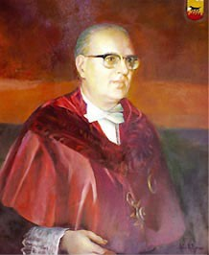
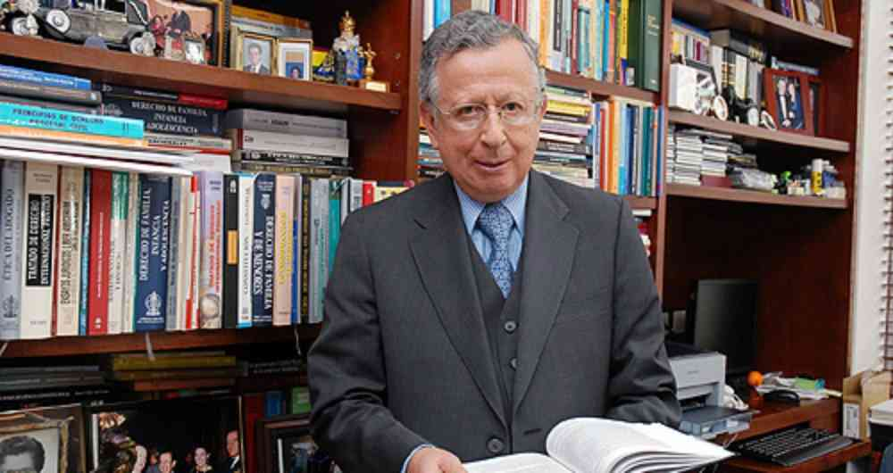
DEL FUNDAMENTO DE LA TEORÍA DE INFRACCIÓN DE DEBER
Según el lugar que ocupan en la escala jerárquica que constituye su sistema
Según la extensión del precepto
Según la forma de expresión del precepto
CUÁLES SON LAS CLASES DE NORMAS VINCULADAS AL DERECHO PENAL ?
Luis Legaz y Lacambra
( España. 1906-1980)
Cfr. LEGAZ y LACAMBRA, Luis. Filosofía del Derecho. 5° ed., Bosch, Barcelona, 1979, p. 393 y ss.
Normas de derecho público.
Normas genéricas e individuales.
Normas positivas o permisivas y normas prohibitivas o negativas.
Normas legislativas, consuetudinarias y jurisprudenciales.
MONROY CABRA
( Colombia. 1940-2019)
Cfr. MONROY CABRA, Marco Gerardo. Introducción al derecho. Temis, Bogotá, 2010, p. 110 y ss.

Slide 21
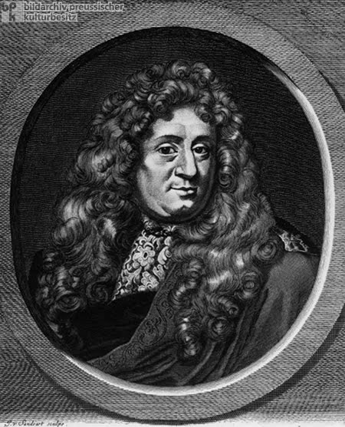
DEL FUNDAMENTO DE LA TEORÍA DE INFRACCIÓN DE DEBER
EN QUÉ CONSISTE LA NORMA DE PROHIBICIÓN ?
“ (…) el deber de no ocasionar daño a los demás, es el que resulta más fácil de cumplir (…)”
S. PUFENDORF
( Alemán. 1632-1694)
Cfr. SÁNCHEZ-VERA GÓMEZ TRELLES. Javier. Delito de infracción de deber y participación delictiva, Ob. Cit., p. 126.

Slide 22
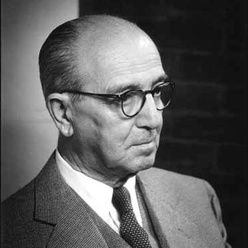
DEL FUNDAMENTO DE LA TEORÍA DE INFRACCIÓN DE DEBER
EN QUÉ CONSISTE LA NORMA DE MANDATO ?
“ Los deberes específicos o especiales, están inmersos en las normas de mandato, se identifican con el “deber ser”, por tanto, se tratarían de “imperativos”.
HANS KELSEN
( Austriaco. 1881-1973)
(KELSEN, Hans. Teoría General de las normas. p. 30)

Slide 23
ESTRUCTURA DE LA NORMA DE MANDATO
CUÁL ES LA ESTRUCTURA DE LA NORMA DE MANDATO?
Deber de salvamento
Deber de fomento
NORMA DE MANDATO
NORMA DE MANDATO
R. N N° 2065-2008-Lima
“ A manera de introducción es menester referir que los delitos cometidos por funcionarios públicos son configurados como de "infracción de deber", que supone que el sujeto especial calificado adquiere deberes (aseguramiento y fomento del bien jurídico) por su vinculación con el bien jurídico específico. (…)”

Slide 24
ESTRUCTURA DE LA NORMA DE MANDATO
En qué consisten los deberes imperativos configuradores de la norma de mandato?
1
Los sujetos procesales y el juzgador, respecto al objeto de prueba, no están obligados a probar la norma jurídica, pues, se tratan de “entidades abstractas”.
DEVIS ECHANDIA, Hernando. Teoria General de la prueba judicial, 3° ed., T.I, Alberti, Buenos Aires, 1974, p. 181.
Los“deberes de salvamento”, son aquellos que, imponen al sujeto cualificado el deber de crear un “escenario de protección” a favor del bien jurídico que le fue encomendado.
Los “deberes de fomento”, son aquellos que, imponen en el sujeto cualificado, el llamado o la obligado de crear un “escenario de bienestar” a favor del bien jurídico que le fue encomendado en razón del estatus especial, es decir, implica la construcción de un bien común en sociedad.

Slide 25
DIFERENCIAS ENTRE DELITOS ESPECIALES E INFRACCIÓN DE DEBER.
Delito de dominio
( común o especial)
El hecho punible contiene una Norma de prohibición
Delito de infracción de deber
El hecho punible contiene una Norma de mandato
La norma de prohibición, contiene el deber genérico de «no dañar», impuesto a cualquier persona
La norma de mandato contiene un deber especial , impuesto al sujeto cualificado , por lo tanto el injusto es cualificado.
La norma de mandato, contiene implícitamente también una norma de prohibición.

Slide 26
IDENTIFICACIÓN DE LOS DELITOS CONTRA LA ADMINISTRACIÓN PÚBLICA

Slide 27
POSTURA ACTUAL DE CLAUS ROXIN
CÓMO SE IDENTIFICA LOS DELITOS DE INFRACCIÓN DE DEBER?
“Los delitos de infracción de deber son tipos penales en los que la autoría se caracteriza por el hecho de que alguien se aprovecha de, o incumple un deber emanado de su papel social, realizando así una lesión típica de un bien jurídico”
( Autoría y dominio del hecho en derecho penal, 9° ed.,2016, p.726.)

Slide 28
POSTURA ACTUAL DE GUNTER JAKOBS
CÓMO SE IDENTIFICA LOS DELITOS DE INFRACCIÓN DE DEBER?
“ (…) Entre los delitos de infracción de deber se cuentan todos los delitos cuyos autores están obligados, en tanto que garantes, a la tutela, institucionalmente asegurada, de un bien .”
( Derecho Penal Parte General, 2° ed.,1197, p.791.)

Slide 29
POSTURA ACTUAL DE SÁNCHEZ VERA – GÓMEZ TRELLES
“ (…) La violación de las instituciones positivas da lugar a los llamados delitos de infracción de deber, (…) En estos delitos lo relevante no es – aunque lo haya- el dominio sobre el suceso, sino la infracción de un deber específico que sólo incumbe al autor, (…) . Así, el deber de los padres frente a sus hijos, de los cónyuges entre sí, del administrador de bienes ajenos, del juez o funcionario público, etc.”
( “La responsabilidad en delitos especiales- el debate doctrinal en la actualidad” ( Coautoria), 2014, p. 292 y 293).

Slide 30
TESIS MIXTA DE RICARDO ROBLES PLANAS
TESIS MIXTA
“Los delitos especiales de deber (…) en ellos el destinatario de la norma tiene que producir personalmente una prestación en virtud de la asunción de derechos y deberes de carácter institucional.” ( La responsabilidad en los delitos especiales, p. 353)
“ (…) el fundamento del injusto, la razón de su castigo, es la infracción de aquel deber personal” (La responsabilidad en los delitos especiales, p. 353)
RICARDO ROBLES PLANAS

Slide 31
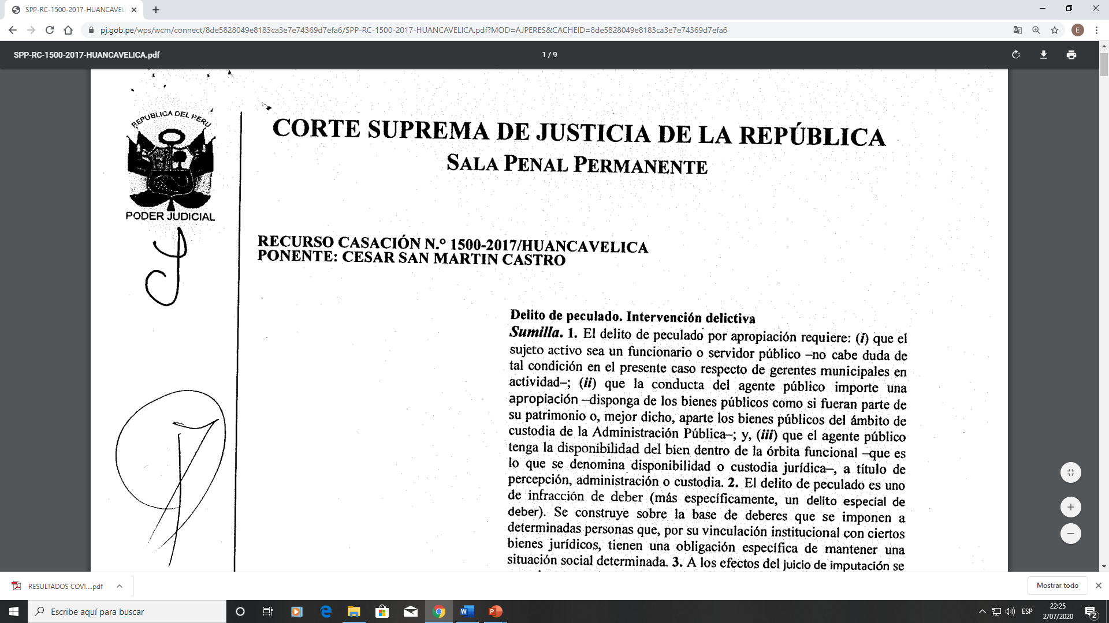
CRITERIO JURISPRUDENCIAL DE LA TESIS MIXTA
CASACIÓN 1500-2017- HUANCAVELICA
(15-05-19)
Considerando 2.
“ (..) un delito especial de deber”

Slide 32
DE LOS CRITERIOS JURISPRUDENCIALES
Respecto a los delitos comunes y especiales | Respecto a los delitos de dominio | Respecto a los delitos de infracción de deber | Respecto a delitos de defraudación de expectativas
Recurso de nulidad nº 3203-2002- Lima. Recurso de nulidad nº 2976-2004-Lima. | Recurso de Nulidad nº 1767-1997. Casación 367-2011- Lambayeque. | Acuerdo plenario 02-2011/CJ-116. Recurso de Nulidad n° 1904-2012-Puno. Recurso de nulidad nº 546-2012-Lima. Recurso de nulidad nº 546-2012-Lima. Recurso de Nulidad n° 228-2013-Ayacucho. | Recurso de Nulidad Nº 4039-2013. Recurso de Nulidad Nº 1819-2013. Recurso de Nulidad Nº 3139-2011. Recurso de Nulidad Nº 4721-2009. Recurso de Nulidad Nº 2845-2012. Recurso de Nulidad Nº 2368-2011. Recurso de Nulidad Nº 2453-2011. Recurso de Nulidad Nº 1050-2011. Recurso de Nulidad Nº 1820-2010.

Slide 33
JURISPRUDENCIA
Deberes especiales como objeto de protección. ( Colusión )
1. R.N.N°1296-2007
2. R.N.N°215-2011
Jurisprudencia nacional
En los delitos contra la administración pública, ésta tutela como un interés al servicio de la comunidad y los gobernados, de tal manera que aparezca protegido algo funcional y dinámico, pues, de lo contrario se sancionaría como delito la mera desobediencia a la ley y no la real transgresión de bienes jurídicos. ( CORTE SUPREMA DE COLOMBIA, Sentencia del 25.02.03)
Jurisprudencia
extranjera

Slide 34
CÓMO IDENTIFICO EN EL CÓDIGO PENAL UN DELITO DE DEBER CUALIFICADO?

Slide 35
DE LOS DELITOS
Articulo | Delito | Deber típico | Clase de norma
376-A | Abuso de autoridad con condicionado ilegal | “ Valiéndose del cargo” | Norma de mandato
382 | Concusión | “ Abusando del cargo” | Norma de mandato
384 | Colusión | “ Por razón del cargo” | Norma de mandato
387 | Peculado | “ Por razón del cargo” | Norma de mandato
393 | Cohecho pasivo propio | -“ Violando sus obligaciones” - “ Condiciona su conducta funcional derivada del cargo” | Norma de mandato

Slide 36
REGLAS DE ORO RESPECTO A LA AUTORIA Y PARTICIPACIÓN

Slide 37
CUÁLES SON LAS REGLAS DE ORO EN LA AUTORIA Y PARTICIPACIÓN ?
Se admite todas las formas de autoría, excepto la autoría mediata en los delitos especiales.
Se admite todas las formas de participación delictual ( instigación y complicidad)
1
Elementos descriptivos
Norma de prohibición
Delitos de dominio
2
Se admite autoría directa y coautoría en casos de entes colegiados que comparten deberes especiales
Se admite todas las formas de participación delictual ( instigación y complicidad)
Elementos normativos
Norma de mandato
Delitos de infracción de deber

Slide 38
DE LOS DELITOS DE CORRESPONDENCIA EN LOS DELITOS DE COHECHO

Slide 39
CORRESPONDENCIA EN LOS DELITOS DE COHECHO
COHECHO PASIVO PROPIO
(Art. 393 CP)
COHECHO ACTIVO GENÉRICO
(Art. 397.1° CP)
EN QUÉ CONSISTE LA CORRESPONDENCIA EN LOS DELITOS DE COHECHO EN EL CÓDIGO PENAL ?
SOBORNO INTERNACIONAL PASIVO
(Art. 393 –A CP)
COHECHO ACTIVO TRASNACIONAL
(Art. 397-A . CP)
COHECHO PASIVO IMPROPIO
(Art. 394 CP)
COHECHO ACTIVO GENÉRICO
(Art. 397.2° CP)
COHECHO PASIVO ESPECÍFICO
(Art. 395 CP)
COHECHO ACTIVO ESPECÍFICO
(Art. 398.1° CP)
COHECHO PASIVO PROPIO EN EL EJERCICIO DE LA FUNCIÓN POLICIAL
(Art. 395-A CP)
COHECHO ACTIVO EN EL ÁMBITO DE LA FUNCIÓN POLICIAL
(Art. 398-A.1° CP)
COHECHO PASIVO IMPROPIO EN EL EJERCICIO DE LA FUNCIÓN POLICIAL
(Art. 395-B CP)
COHECHO ACTIVO EN EL ÁMBITO DE LA FUNCIÓN POLICIAL
(Art. 398-A.2° CP)
CORRUPCIÓN PASIVA DE AUXILIARES JURISDICCIONALES
(Art. 396 CP)
COHECHO ACTIVO ESPECÍFICO
(Art. 398.2° CP)

Slide 40
MEDIOS CORRUPTORES
MEDIOS CORRUPTORES
Donativo
Promesa
Beneficio indebido
Cualquier otra ventaja
Puede ser cualquier regalo u obsequio con valor patrimonial, mueble o inmueble.
Implica la existencia de un ofrecimiento o posibilidad inminente de concretarse en tiempo próximo, dicha promesa deberá tener connotación tangible, esto es, material
Es todo aquello que tenga naturaleza tangible, por lo tanto, los favores sexuales o personales, forman parte de dicho conglomerado de beneficios.
Todo tipo de dádiva, beneficios personales o a favor de terceros, los mismos que tengan naturaleza tangible

Slide 41
VERBOS RECTORES EN LOS DELITOS DE CORRUPCIÓN FUNCIONARIAL
Cuáles son los verbos rectores en los delitos de corrupción funcionarial?
Solicitar
Recibir
Ofrecer
Dar
Prometer
Condicionar
Etc.

Slide 42
VERBOS RECTORES EN LOS DELITOS DE CORRUPCIÓN FUNCIONARIAL
Cuáles son los verbos rectores en los delitos de corrupción funcionarial?
Solicitar
Recibir
Ofrecer
Dar
Prometer
Condicionar
Etc.

Slide 43
PROCEDIMIENTO DE PROBANZA DE LAS NORMAS QUE DETERMINAN LA INTERVENCIÓN DELICTUAL

Slide 44
IDENTIFICACIÓN DEL INJUSTO PENAL Y LA NORMA MATERIAL
ART.
Sujeto activo
Supuesto de hecho
Consecuencia jurídica
Injusto delictual
Formal
Material
Verbo (s) rector (es)
Elemento descriptivo
Norma prohibitiva
Norma de mandato
Elemento normativo

Slide 45
LA ACTIVIDAD PROBATORIA EN LOS DELITOS CONTRA LA ADMINISTRACIÓN PÚBLICA
CUÁLES SON LAS REGLAS PARA PROBAR EL SUPUESTO DE HECHO DELICTIVO?
1
Elementos descriptivos
Norma de prohibición
Delitos de dominio
Juicios de percepción sensorial
2
Elementos normativos
Norma de mandato
Delitos de infracción de deber
Juicios de valor

Slide 46
LA ACTIVIDAD PROBATORIA EN LOS DELITOS CONTRA LA ADMINISTRACIÓN PÚBLICA
CUÁLES SON LAS REGLAS PARA PROBAR EL SUPUESTO DE HECHO DELICTIVO?
1
Testigos directos
Testigos indirectos
( Art. 166°. 1 y 2 CPP)
órganos de prueba no técnicos
Juicios de percepción sensorial
Delitos de dominio
Prueba material
( Art. 382 CP)

Slide 47
LA ACTIVIDAD PROBATORIA EN LOS DELITOS CONTRA LA ADMINISTRACIÓN PÚBLICA
CUÁLES SON LAS REGLAS PARA PROBAR EL SUPUESTO DE HECHO DELICTIVO?
Perito
( Art. 172°. 1° CPP)
2
Testigo técnico
- Art. 166°. 3° CPP
- Art. 321. 1° y 2° CPP
órganos de prueba técnicos
JUICIOS DE VALOR
Delitos de infracción de deber
Testigo Experto
( Art. 172°. 3° CPP)
Prueba documental
( Art. 184 CP)
Prueba tecnica o científica
Prueba material
( Art. 382 CP)

